Slide 1
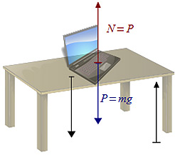
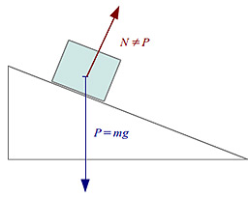
FUERZA NORMAL
Definición:
Cuando un objeto está sobre una superficie, el peso del objeto ejerce una fuerza hacia abajo. También la superficie ejerce una fuerza sobre el objeto (hacia arriba) denominada Fuerza Normal. Por ejemplo, en la figura 2 se muestra un notebook en reposo sobre un escritorio, el notebook no acelera debido a la fuerza de gravedad sobre él porque está sostenido en el escritorio. La fuerza que ejerce hacia arriba el escritorio sobre el notebook es la fuerza normal, que impide que el notebook se hunda o caiga y es perpendicular a la superficie del escritorio.
Figura 2: Cuando la superficie del escritorio es horizontal, la normal tiene el mismo módulo y dirección del peso, pero el sentido de los vectores es opuesto.
Figura 3: Si la superficie donde se apoya el notebook es inclinada, las fuerzas normal y de peso no tendrán la misma dirección y el módulo (longitud) de la normal es menor que el módulo de peso.

Slide 2
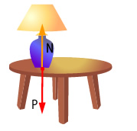
Para tener en cuenta:
Cuando los objetos están en contacto con una superficie, el peso del objeto ejerce una fuerza hacia abajo. Pero la superficie también ejerce una fuerza, esta fuerza está orientada hacia arriba y se denomina fuerza normal (N). En el ejemplo la lámpara ejerce una fuerza hacia abajo representado por el peso de ella. La mesa ejerce una fuerza normal sobre el objeto (la lámpara).
La fuerza normal es siempre perpendicular a la superficie sobre la cual se encuentra un cuerpo y es una reacción a la fuerza que el peso del objeto ejerce sobre ella.
La intensidad de la fuerza normal es máxima cuando la superficie de apoyo es horizontal y disminuye a medida que la superficie se inclina.

Slide 3
Como calcular la fuerza normal

